Slide 1
NCS능력단위평가 결과물제출
능력단위명 | 웹표준퍼블리싱
성 명 | 이정아
제출일자 | 2021-10-07
안양이젠아카데미컴퓨터학원

Slide 2
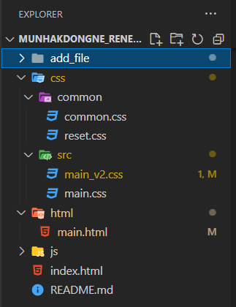
01. 파일 문서구조
문서 제작 트리구조 제작
Index 문서기준 구조

Slide 3
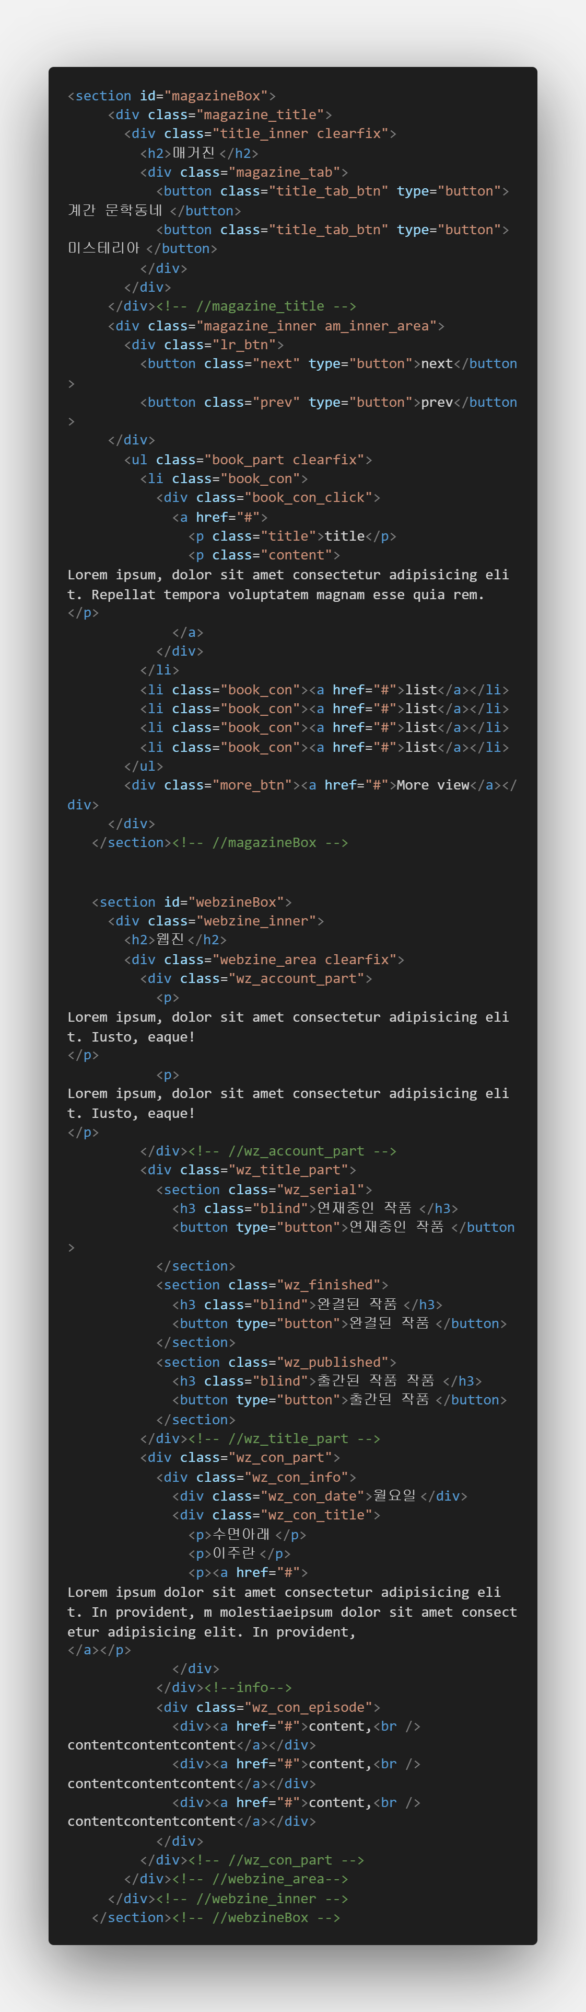
01. 프로토타입 제작- HTML 코드 (주요 부분)
프로토타입 제작을 위한 HTML 코드 주요 이미지 캡쳐
매거진 – 탭 2개, 리스트 5개, 좌우버튼과 자세히 보기 링크
웹진 – 웹진소개, 3개의 영역, 영역 내 제품 소개

Slide 4
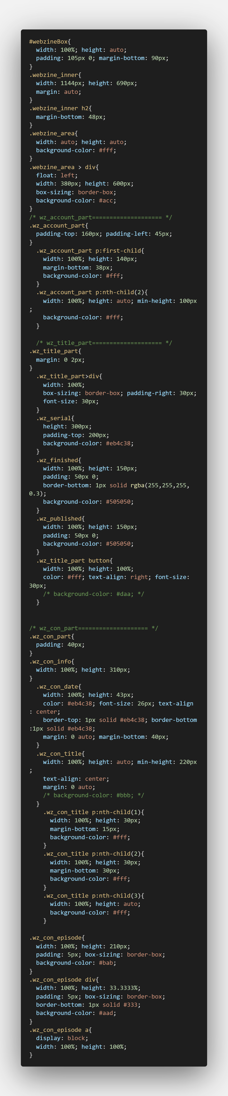
01. 프로토타입 제작 - CSS 코드 (주요 부분)
프로토타입 제작을 위한 CSS 코드 주요 이미지 캡쳐
웹진 영역의 소개로, 큰 영역을 잡은 뒤 그 안의 작은 영역별로 css 코드를 작성했다.

Slide 5
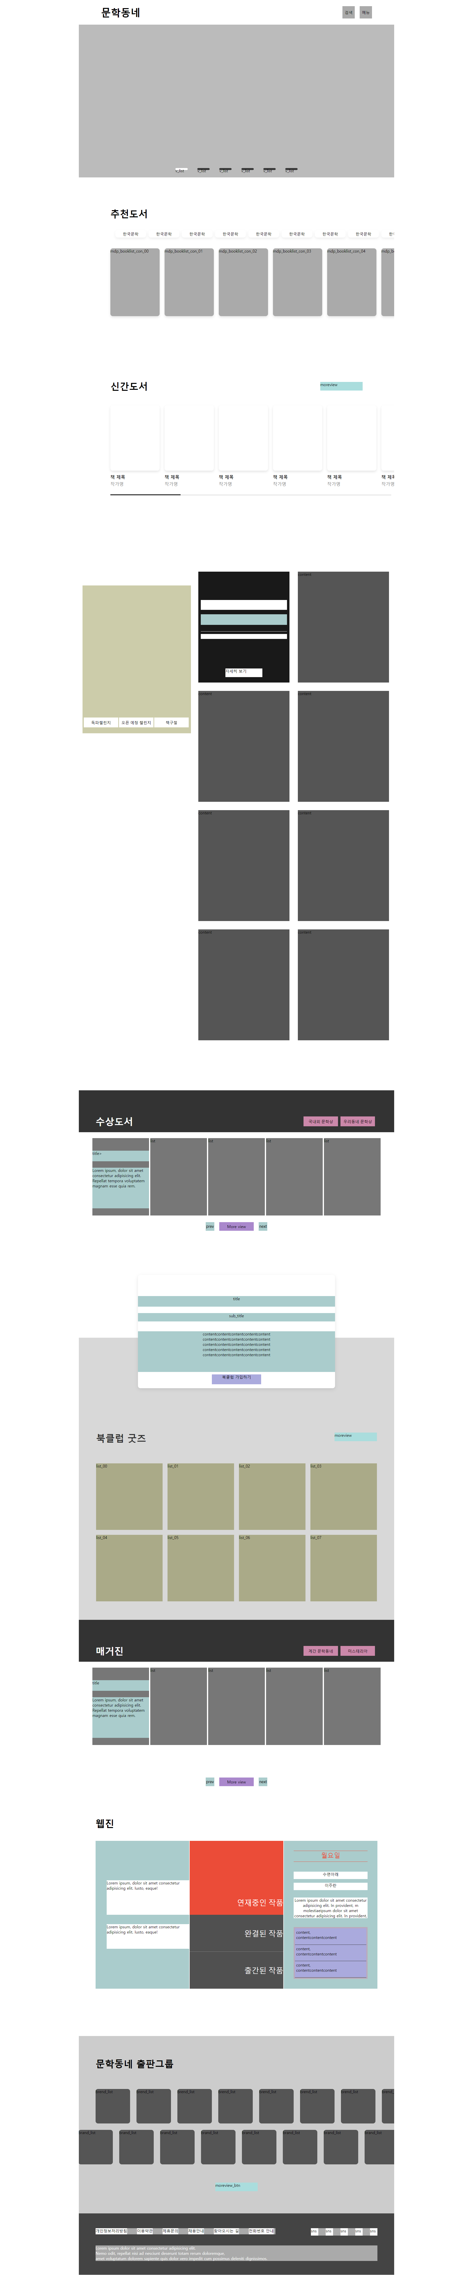
01. 프로토타입 제작 – 결과 이미지
프로토타입 제작에 따른 결과 이미지
결과물 가로 기준 크기 : 1280px

